Slide 1
שוק העבודה של ערביי ישראל
ערן ישיב ניצה (קלינר) קסיר
אוניברסיטת תל אביב בנק ישראל
ועידת ראש הממשלה, 29 אוקטובר 2013, אוניברסיטת תל אביב

Slide 3
מבוא
הערבים מהווים 20.4 אחוזים מהאוכלוסייה
שיעורי עוני גבוהים בקרבם – 57 אחוזים
שורשי בעיית העוני מקורם בשוק העבודה negative labor market outcomes:
שיעורי השתתפות נמוכים (נשים בעיקר)
שיעורי אבטלה גבוהים (גברים בעיקר)
ריכוז במשלחי יד וענפים "נמוכים"
פריון נמוך ושכר נמוך

Slide 4
מבוא
כתוצאה מכך:
מצוקה כלכלית במגזר הערבי
פערים גדולים בין יהודים וערבים
ניכור מהמדינה וממוסדותיה
פגיעה משמעותית בתמ"ג ובמשק הישראלי.

Slide 5
כמה נתוני רקע (פירוט נרחב בעבודה)

Slide 6
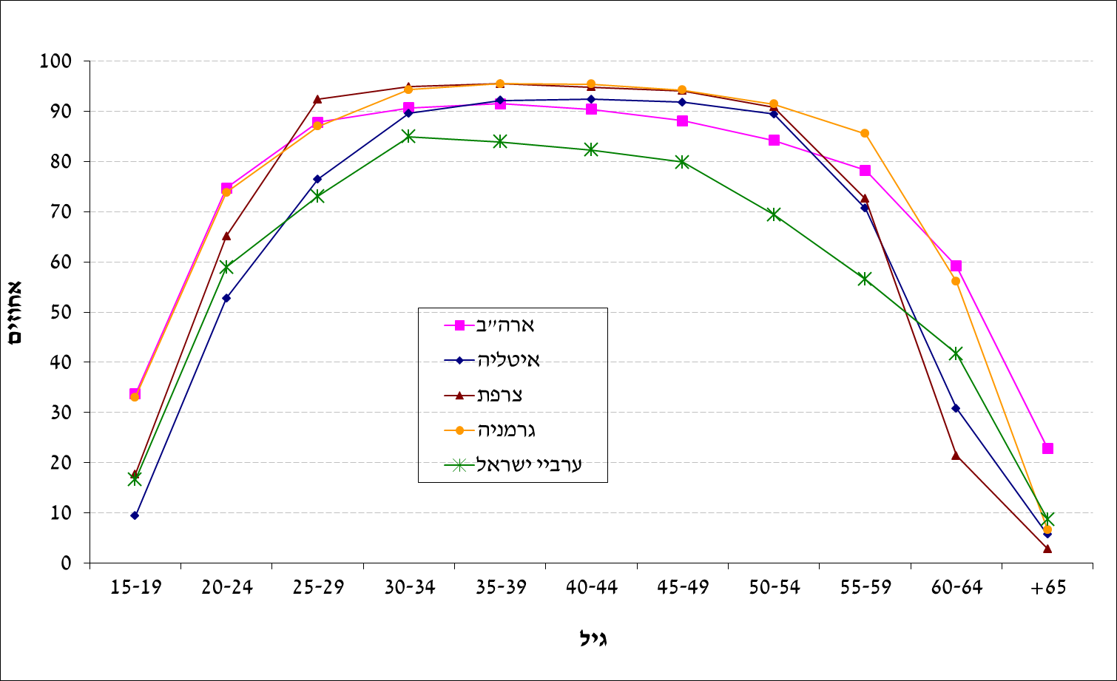
שיעור ההשתתפות של גברים ערבים ישראלים ושל גברים במדינות המערב, 2010
המקור: סקרי כוח אדם של הלשכה המרכזית לסטטיסטיקה ועיבודי המחברים.

Slide 7
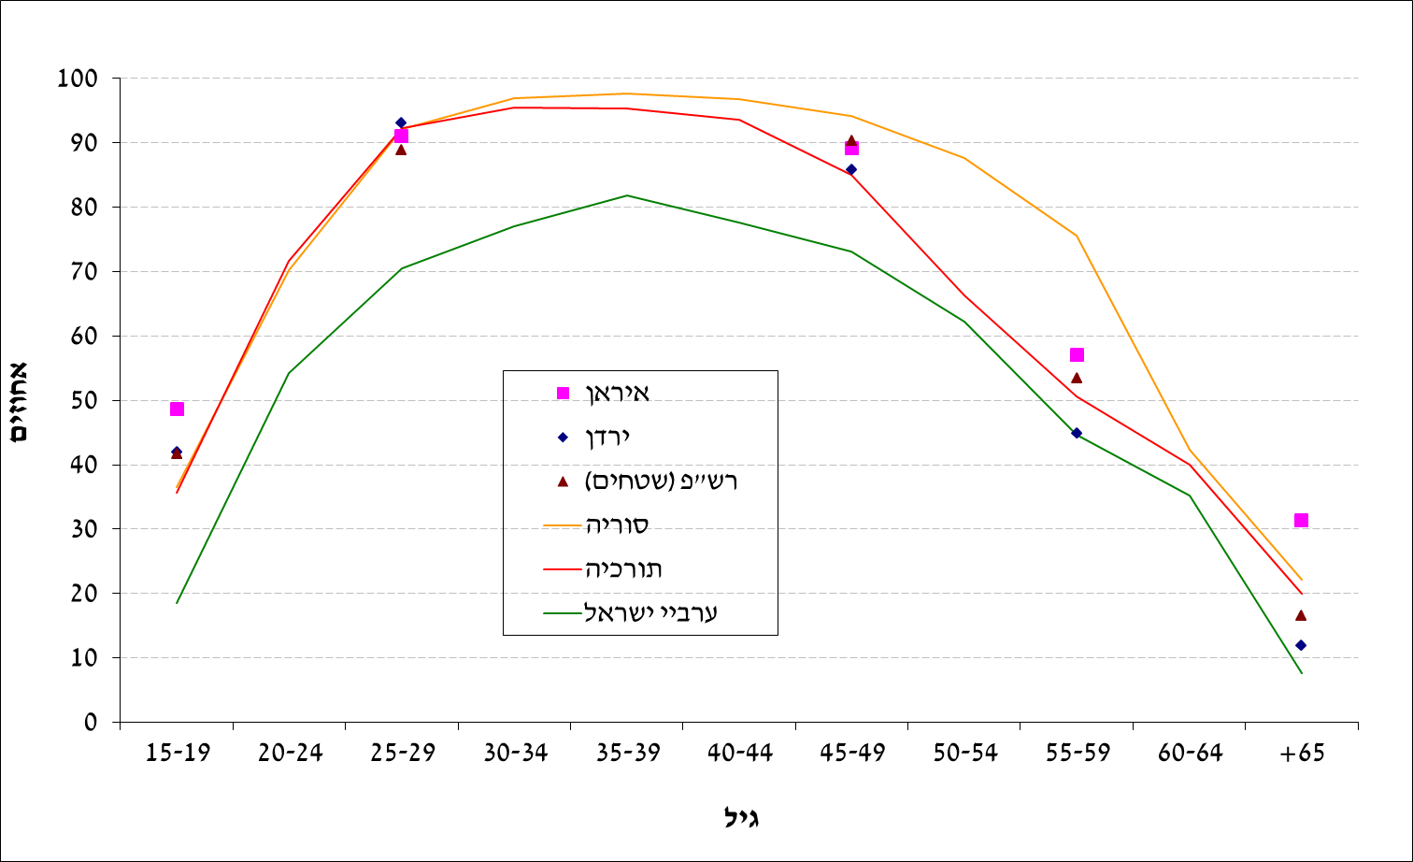
שיעור ההשתתפות של גברים ערבים ישראלים ושל גברים במדינות ערביות ומוסלמיות, 2010
המקור: סקרי כוח אדם של הלשכה המרכזית לסטטיסטיקה ועיבודי המחברים.

Slide 8
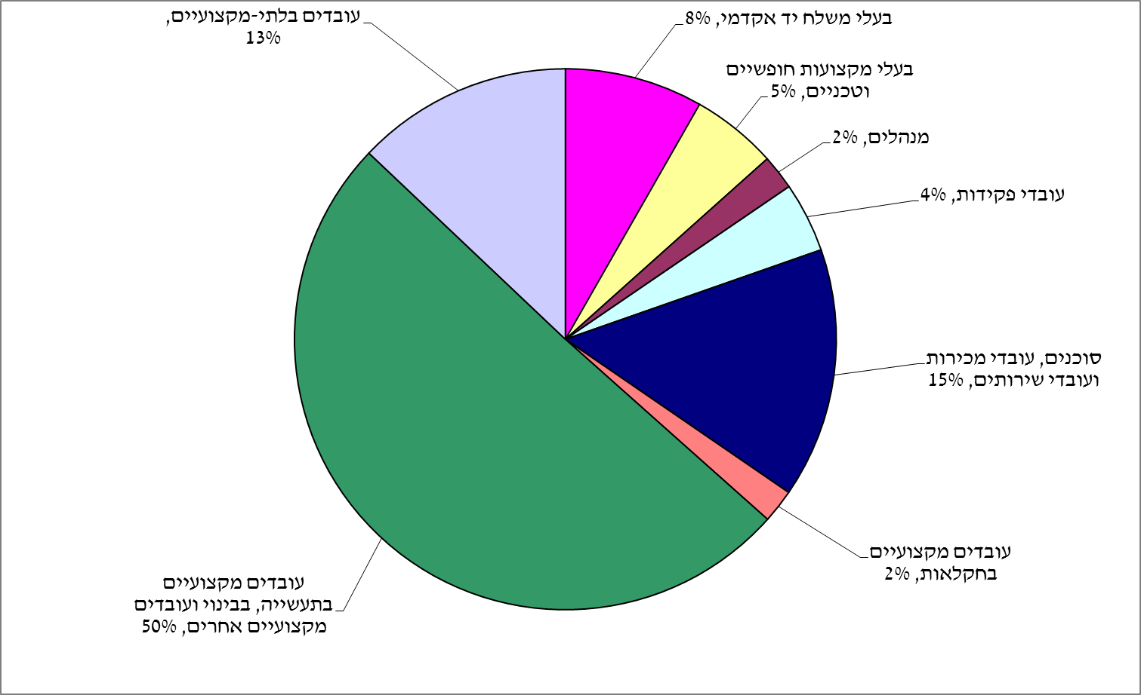
משלחי היד של גברים ערבים, 2011
המקור: סקרי כוח אדם של הלשכה המרכזית לסטטיסטיקה ועיבודי המחברים.

Slide 9
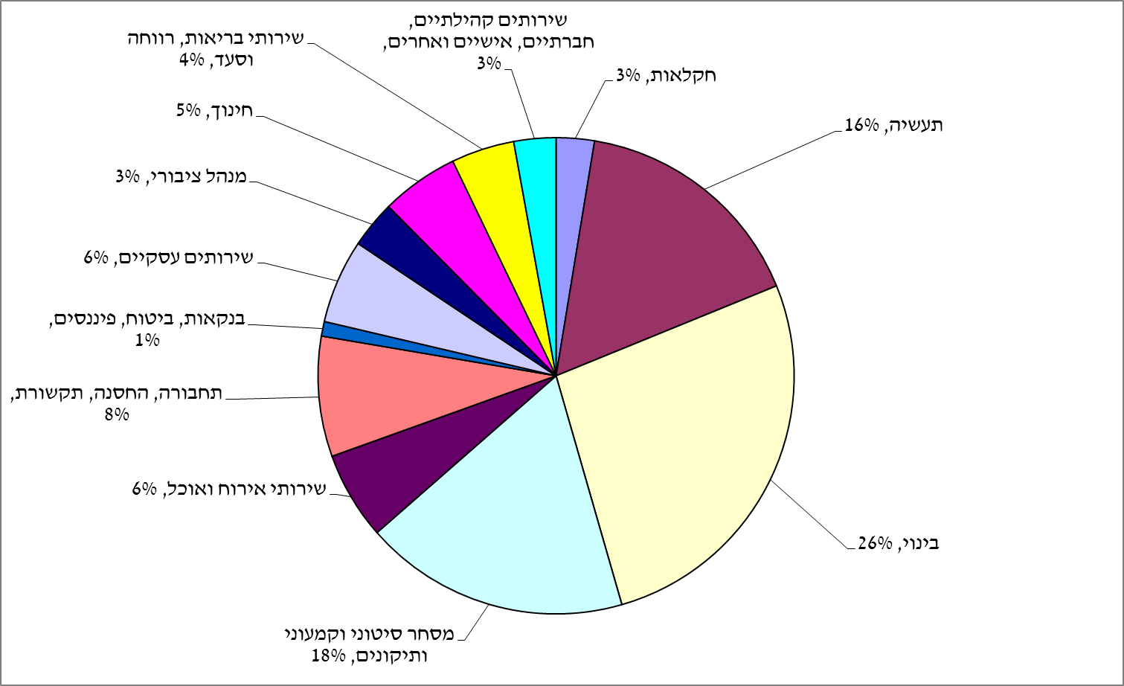
תעסוקת גברים ערבים לפי ענף, 2011
המקור: סקרי כוח אדם של הלשכה המרכזית לסטטיסטיקה ועיבודי המחברים.

Slide 10
שיעור השתתפות על פני זמן, 2011-1970, נשים
המקור: סקרי כוח אדם של הלשכה המרכזית לסטטיסטיקה ועיבודי המחברים.
הערה: החל משנת 2012 שונתה שיטת המדידה של הלמ"ס בסקר כוח אדם, ולכן לא ניתן להשוות לנתונים קודמים.

Slide 11
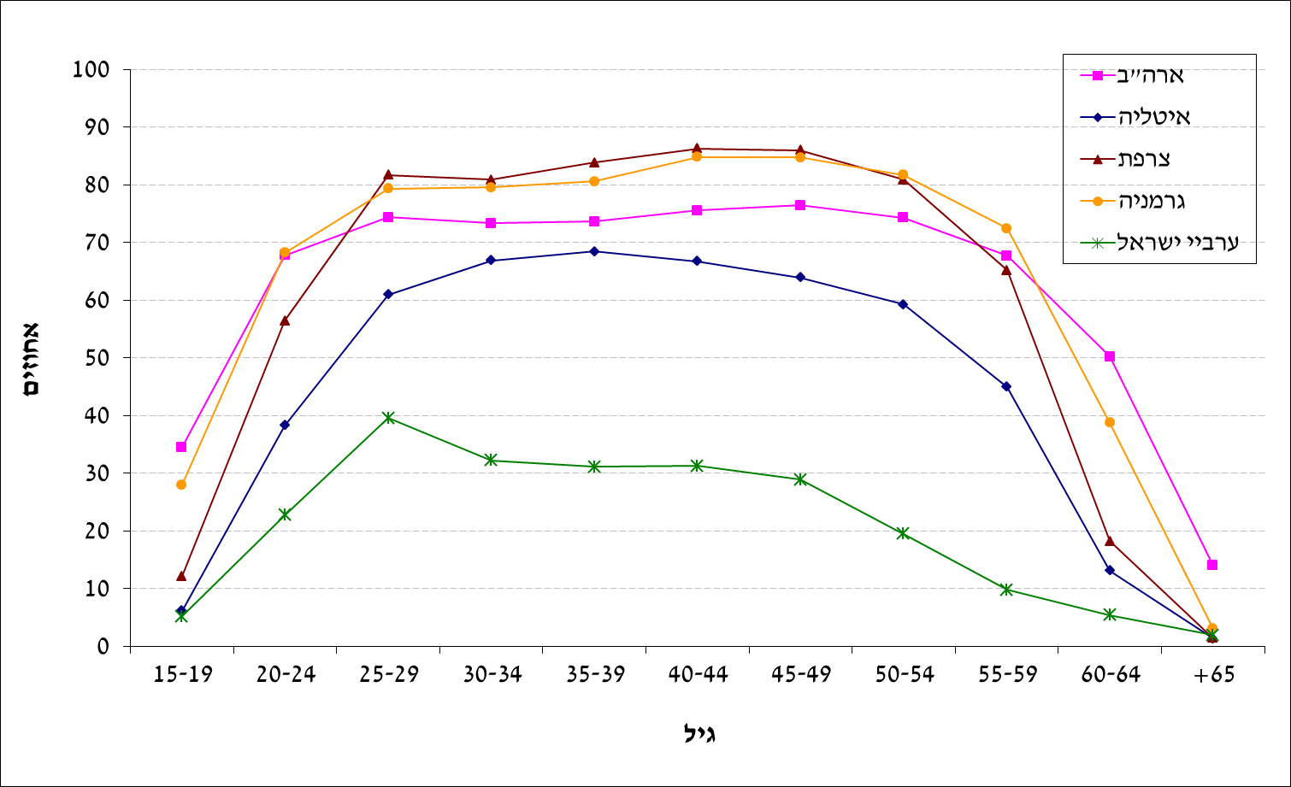
שיעור ההשתתפות של נשים ערביות ישראליות ושל נשים במדינות המערב, 2010
המקור: סקרי כוח אדם של הלשכה המרכזית לסטטיסטיקה ועיבודי המחברים.

Slide 12
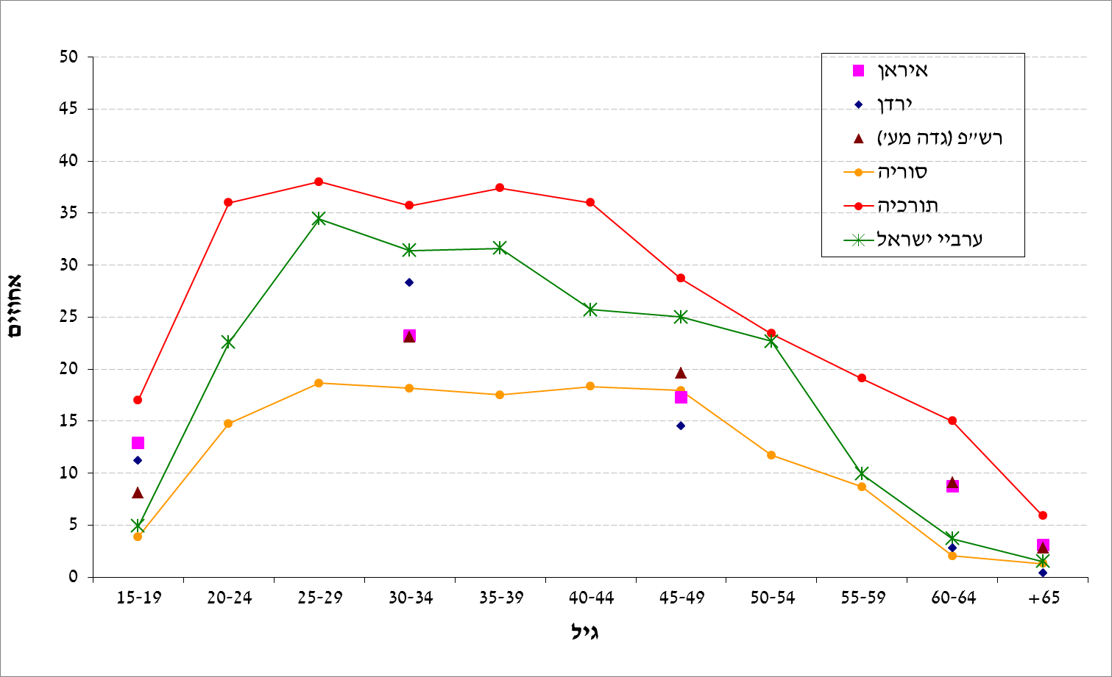
שיעור ההשתתפות של נשים ערביות ישראליות ושל נשים במדינות ערביות ומוסלמיות, 2010
המקור: סקרי כוח אדם של הלשכה המרכזית לסטטיסטיקה ועיבודי המחברים.

Slide 13
מודרניות לעומת מסורתיות (תרגיל שרירותי)
ישיב, ערן וניצה (קלינר) קסיר, 2010. "דפוסי ההשתתפות של ערביי ישראל בשוק העבודה", סקר בנק ישראל 84, עמ' 86-39.

Slide 14
מודרניות לעומת מסורתיות (תרגיל שרירותי)
ישיב, ערן וניצה (קלינר) קסיר, 2010. "דפוסי ההשתתפות של ערביי ישראל בשוק העבודה", סקר בנק ישראל 84, עמ' 86-39.

Slide 15
הכנסה ושעות עבודה שבועיות לפי מין ומגזר, 2010
מתוך: סקר ההכנסות של הלשכה המרכזית לסטטיסטיקה ועיבודי המחברים.
Notes:
השכר של עובד ערבי נמוך משל עובד יהודי.
השכר של אישה ערבייה נמוך משל הגבר הערבי (ממצא שכיח בהסתכלות מגדרית), ואולם במקרה זה הדבר נובע משעות עבודה מועטות יותר בקרב הנשים. השכר לשעת עבודה של אישה ערבייה גבוה משל הגבר הערבי. תוצאה של סוג העבודות בהן משתלבות הנשים הערביות וההטיה הסלקטיבית של אלו שבוחרות לצאת לעבוד (נשים בעלות רמת ההשכלה גבוהה בהשוואה לרמת ההשכלה הממוצעת של הגברים הערבים המועסקים...)

Slide 16
הבעיות העיקריות בשוק העבודה של ערביי ישראל

Slide 17
הבעיות העיקריות בשוק העבודה בקרב הגברים הערבים
ריכוז תעסוקתי גבוה במשלחי יד הדורשים מיומנות נמוכה וכושר פיסי.
פרישה מוקדמת יחסית מהשתתפות בשוק העבודה בקרב גברים המועסקים במשלחי יד פיסיים.
- היכולת לקבל הכנסה מתמיכות ממשלתיות שונות מאפשרת לפרוש עם הירידה ביכולות הפיזיות.
- מאפיין תרבותי - תמיכת הילדים בהוריהם, כבר בגיל צעיר.
עקב התופעות הנ"ל, השכר הממוצע נמוך יחסית.
שיעור גבוה של גברים בעלי השכלה אקדמית שאינם מועסקים במקצועות הלימוד שלהם.

Slide 18
הבעיות העיקריות בשוק העבודה בקרב הנשים הערביות
שיעורי תעסוקה והשתתפות נמוכים (כ-20%)
ריכוז תעסוקתי גבוה בחינוך ובשירותי בריאות ורווחה
שיעורים ניכרים של עבודה חלקית
Notes:
לאחר הצגת הבעיות העיקריות של הגברים ושל הנשים, בשני השקפים האחרונים, כדאי גם להזכיר ש -
בנוסף לאמור לעיל יש סימנים רבים לקיומה של אפליית הערבים בשוק העבודה הן בתחום השכר והן בתחום התעסוקה

Slide 19
הבעיות העיקריות בשוק העבודה בקרב הנשים הערביות - המשך
הבעיות מתמקדות בנשים:
בעלות השכלה נמוכה;
שאינן שולטות במיומנויות מודרניות;
להן מספר רב של ילדים, וילדים קטנים בפרט;
המתגוררות במקומות בהן יש בעיה של נגישות לתחבורה ציבורית (מרחב אפשרויות תעסוקה מוגבל);
בעלות תפיסות "מסורתיות" בעניין עבודת נשים ועבודת גברים;
מבוגרות.

Slide 20
הבעיות העיקריות
יש סימנים לקיומה של אפליית הערבים בשוק העבודה הן בתחום השכר והן בתחום התעסוקה.
בעיה מרכזית של ערביי ישראל קשורה בריכוז גיאוגרפי ובקשיים תחבורתיים –
מעיד על מצב של הצטמצמות התעסוקה הערבית למרחב מוגבל בכל המישורים: שכר, היקפי המשרה ועוד.

Slide 21
המלצות מדיניות

Slide 22
הרציונל בבסיס המלצות המדיניות
הבעיות שאופיינו הן בעיות מבניות ברמה מקרו-כלכלית
יש לזכור שחלקה של האוכלוסיה הערבית הוא 20% וצפוי לגדול ל-23% בעשורים הקרובים
המצב הנוכחי משקף הצטברות בעיות משמעותיות, חלקן נובעות מקיפוח ואפליה, במשך עשורים
בהיקף כזה אין לכך תקדים בכלכלות המפותחות בעולם
תוכניות מינוריות או מוגבלות במגוון שלהן לא רק שמחטיאות את המטרה אלא בולמות שינוי יסודי

Slide 23
כיוונים להמלצות למדיניות
צעדים שיפעלו להעלאת רמת ההשכלה והמיומנות;
צעדים שיקטינו את עלויות היציאה לעבודה;
צעדים שיפעלו לשינוי נורמות חברתיות בדבר יציאת נשים לעבודה;
צעדים לשיפור התחבורה הפיזית והגדלת הנגישות הפיזית של מקומות העבודה;
גישור על קשיים כגון העדר מידע, קושי בניידות, אפליה וכד'
מגוון צעדים בתחום הגברת הביקוש לעובדים

Slide 24
אנו מביאים המלצות בתחומים רבים כולל:
תוכנית מרווחה לתעסוקה
מס הכנסה שלילי
חינוך – תוכניות נרחבות
הכשרה מקצועית
תווך תעסוקתי
נושא עובדים זרים
עידוד תעסוקת נשים
הנגישות הפיסית של מקומות עבודה
חוקים נגד אפלייה ואכיפה
תעסוקת אקדמאים

Slide 25
תמרוץ הביקוש לעבודה
הקמת תשתיות למפעלים באזורים גיאוגרפיים רלבנטיים
פיתוח מיוחד וייעודי של היישובים הלא מוכרים בנגב בתחום התעסוקתי
הדרכה והכוונה בתחומים של ניהול ויזמות
סבסוד הקמת פירמות חדשות, תוך התמקדות בעסקים קטנים ובינוניים
טיפול בנושא קבלת אשראי מבנקים ומקרנות
ובכלל: פיתוח התווך הפיננסי במגזר הערבי
דרישות מפירמות המקבלות סיוע ממשלתי בתחום העסקת ערבים
פעולה נמרצת יותר לשילוב עובדים ערבים במגזר הציבורי בהתאם להחלטות ממשלה קיימות

Slide 26
תעסוקת אקדמאים
עידוד נקיטת מדיניות גיוס פעילה (כמו חברת "אינטל"): פרסום מודעות בערבית ביישובים ובמדיה הערבית, צירוף מראיין ערבי לראיון הקבלה לעבודה, עידוד קשרים בין העובדים הערבים לבין הקהילות שלהם.
להפיק לקחים מדוגמאות חיוביות: אינטל, סופרפארם
מתן תמריצים לחברות אשר יישמו מדיניות שכזו.

Slide 27
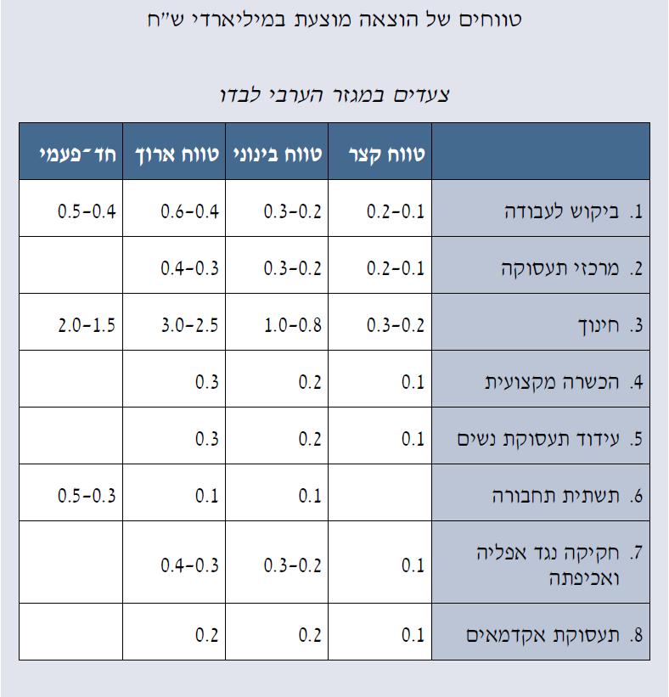
סיכום משמעות תקציבית של צעדי המדיניות המוצעים

Slide 28
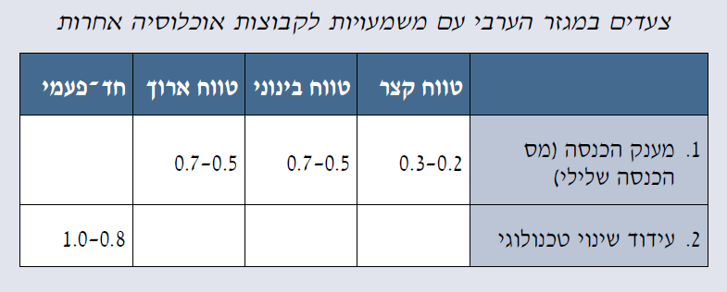
סיכום משמעות תקציבית של צעדי המדיניות המוצעים (המשך)

Slide 29
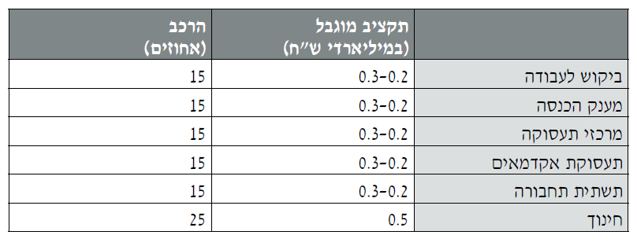
תקציב מוגבל של 1.5 עד 2 מיליארד ש"ח

Slide 30
סימולציות ושיעורי תשואה
סימולציות של :
שיעורי ההשתתפות של נשים ערביות
סך התוצר של נשים ערביות בשנה
שיעורי התשואה

Slide 31
תחזית גידול האוכלוסייה של הנשים הערביות בנות 15 ומעלה

Slide 32
תחזית גידול מספר הנשים הערביות המשתתפות בכוח העבודה

Slide 33
סימולציית שיעור ההשתתפות של נשים ערביות בכוח העבודה

Slide 34
סך התוצר של נשים ערביות בשנה, מחירי 2011

Slide 35
סיכום הסימולציות
 | סך התוצר של נשים ערביות לשנה (מיליארדי ש''ח, מחירי 2011)
 | תסריט בסיסי | תסריט משופר ב | ההפרש בין תסריט משופר ב' לתסריט בסיסי
2020 | 34 | 36 | 2
2030 | 63 | 67 | 4
2040 | 109 | 117 | 8
2050 | 181 | 193 | 13
 | סך התוצר לנפש (ש''ח, מחירי 2011)
 | תסריט בסיסי | תסריט משופר ב | ההפרש בין תסריט משופר ב' לתסריט בסיסי
2020 | 3,791 | 4,056 | 265
2030 | 6,047 | 6,470 | 423
2040 | 9,109 | 9,747 | 638
2050 | 13,060 | 13,974 | 914
 | נתוני שנת הבסיס
 | שיעור ההשתתפות של נשים ערביות | תוצר במשק (מיליארדי ש''ח) | תוצר לנפש במשק (ש''ח)
2011 | 21.9 | 871.8 | 111,251
 | סך התוצר של נשים ערביות (מיליארדי ש''ח) | סך התוצר של נשים ערביות לנפש (ש''ח)
2011 | 17.7 | 2,260
 | שיעור ההשתתפות
 | תסריט בסיסי | תסריט משופר ב | ההפרש בין תסריט משופר ב' לתסריט בסיסי
2020 | 29 | 31 | 2
2030 | 38 | 41 | 3
2040 | 48 | 52 | 3
2050 | 60 | 64 | 4
 | סך התוצר המצטבר של נשים ערביות (מיליארדי ש''ח, מחירי 2011) ¹
 | תסריט בסיסי | תסריט משופר ב | ההפרש בין תסריט משופר ב' לתסריט בסיסי
2020 | 238 | 255 | 17
2030 | 725 | 776 | 51
2040 | 1,592 | 1,704 | 111
2050 | 3,053 | 3,266 | 214
1) הערה: התוצר המצטבר של נשים ערביות מחושב מתחילת הסימולציה, שהיא שנת 2012.

Slide 36
שיעורי התשואה השנתיים של צעדי המדיניות,
לאופק של 40 שנה – תסריטים חלופיים
השפעות המדיניות תחזית השתתפות | קצב גידול מספר המשתתפות מכפלה של 1.05 | קצב גידול מספר המשתתפות מכפלה של 1.06 | קצב גידול מספר המשתתפות מכפלה של 1.07
חלופה א' - תחזית משתתפות רגילה | 3.1% | 7.2% | 11.8%
חלופה ב' - תחזית משתתפות מוחלקת | 1.8% | 6.0% | 10.3%

Slide 37
תודה על ההקשבה

